Slide 1
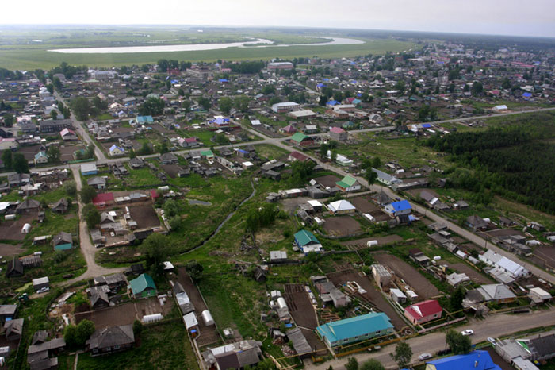
ПАРАБЕЛЬСКИЙ РАЙОН
Бюджет
для граждан
по итогам исполнения бюджета Парабельского муниципального района за 2015 год

Slide 2
СОДЕРЖАНИЕ
Вводная часть……………………………………………………………………………………………………2 стр.
Общие сведения об итогах исполнения
районного бюджета в 2015году………………………………………….…………………………..3-6 стр.
Исполнении бюджета района по доходам………………………….................................7-9 стр.
Исполнении бюджета района по расходам ……………………….............................10-25 стр.
Источники финансирования дефицита бюджета………………...................................26 стр.
Реализация Муниципального дорожного фонда в 2015 году…………………………...27 стр.
Реализация муниципальных программ,
ведомственных целевых программ в 2015 году…………………………………………28-29 стр.
Финансовая помощь бюджетам сельских поселений………………………………………30 стр.
Контактная информация……………………………………………………………………………..…..31 стр.

Slide 3
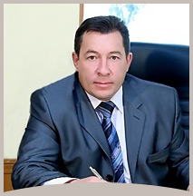
БЮДЖЕТ ДЛЯ ГРАЖДАН
Уважаемые жители Парабельского района!
Эффективное, ответственное и прозрачное управление муниципальными финансами является базовым условием достижения стратегических целей социально-экономического развития Парабельского района. Информация об исполнении бюджета Парабельского района за 2015 год содержит сведения о том, какие доходы получил районный бюджет по итогам года, на какие цели и в каком объеме были израсходованы бюджетные средства.
«Бюджет для граждан» в доступной форме представляет основные показатели исполнения бюджета и предназначен, прежде всего, для жителей Парабельского района, не обладающих специальными знаниями в сфере бюджетного законодательства.
Особенностью бюджета района за 2015 год является его социальная направленность. Доля расходов на образование, культуру, социальную политику, физическую культуру и спорт составила более 70% всех расходов, исполнение бюджета составило 97,6% от запланированного уровня расходов.
Надеемся, что представление бюджета в понятной для жителей форме повысит уровень общественного участия граждан в бюджетном процессе Парабельского района.
С уважением,
Глава Парабельского района
Александр Львович Карлов

Slide 4
Основные итоги бюджетной политики за 2015 год
Районный бюджет на 2015 год ориентирован на
реализацию следующих приоритетных направлений:
Обеспечение сбалансированности бюджета
Обеспечение исполнения принятых расходных обязательств
Режим экономии бюджетных средств
Приведение уровня заработной платы работников бюджетной сферы в соответствие со средним по региону
Повышение уровня доступности дошкольного образования

Slide 5
Основные параметры бюджета района за 2015 год
Наименование показателей | План (тыс. руб.) | Исполнено (тыс.руб.) | % исполнения
Доходы | 786876,7 | 794402,5 | 101
В том числе:
налоговые и неналоговые доходы | 250462,3 | 258129,3 | 103,1
безвозмездные поступления | 536414,4 | 536273,2 | 100
Расходы | 836671,9 | 816295,0 | 97,6
Дефицит (-), профицит (+) | - 49795,2 | - 21892,5

Slide 6
Результаты реализации приоритетных
направлений в 2015 году
ДОСТИГНУТОЕ ЗНАЧЕНИЕ СРЕДНЕМЕСЯЧНОЙ ЗАРАБОТНОЙ ПЛАТЫ РАБОТНИКОВ БЮДЖЕТНОЙ СФЕРЫ
Наименование показателей | Исполнено (рублей)
Средняя заработная плата работников культуры | 26 744,8
Средняя заработная плата педагогических работников Детской школы искусств | 34 672,3
Средняя заработная плата педагогических работников дополнительного образования | 40 340
Средняя заработная плата работников дошкольного образования | 36 550
Средняя заработная плата педагогических работников общеобразовательных учреждений | 40 904
Средняя заработная плата среднего медицинского персонала общеобразовательных учреждений | 27 065

Slide 7
Результаты реализации приоритетных
направлений в 2015 году
Просроченная кредиторская задолженность на 01.01.2016 года отсутствует
Муниципальный долг отсутствует, расходы по обслуживанию муниципального долга в 2015 году не производились
В рамках повышения доступности дошкольного образования в 2015 году построен детский сад на 145 мест

Slide 8
Исполнение бюджета по доходам в 2015 году
Наименование показателей | Факт 2014г. | Факт 2015г. | Темп роста к 2014 году
Всего доходов | 620164,3 | 794402,5 | 128,1
в том числе:
Налоговые и неналоговые доходы | 235488,3 | 258129,3 | 109,6
Безвозмездные поступления из областного бюджета | 358509,0 | 504029,8 | 140,6
Иные межбюджетные трансферты от поселений на выполнение переданных полномочий | 6060,0 | 16930,6 | 279,4

Slide 9
Налоговые доходы районного бюджета в 2015 году
План | Исполнено | % исполнения
141576,8 | 144227,5 | 101,9

Slide 10
Неналоговые доходы районного бюджета в 2015 году
План | Исполнено | % исполнения
108885,5 | 113901,8 | 104,6

Slide 11
Исполнение бюджета по расходам в 2015 году
План | Исполнено | % исполнения
836671,9 | 816295,0 | 97,6
Основные причины недоисполнения расходов бюджета:
Оптимизация расходов в соответствии с
планом повышения эффективности бюджетных расходов
Экономия средств по итогам проведения торгов
(электронные аукционы, конкурсы, запросы котировок)
Позднее перечисление межбюджетных трансфертов

Slide 12
Структура расходов бюджета района за 2015 год

Slide 13
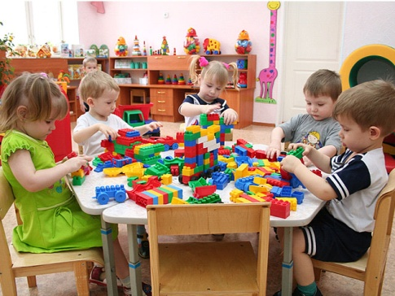
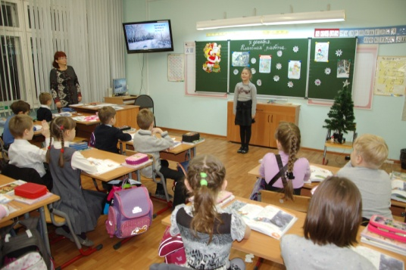
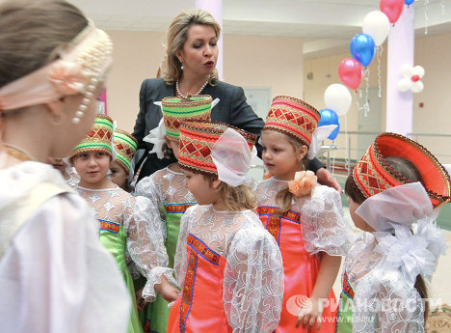
Расходы на образование
За счет средств местного бюджета финансируются
17 образовательных учреждений:
Дошкольное образование
Общее образование
Дополнительное образование
4 детских сада, 503 воспитанника
9 школ, 1594 учащихся
1 интернат
3 учреждения дополнительного образования, 1047 обучающихся

Slide 14
Расходы на образование
Направление расходов | План на 2015 год | Исполнение за 2015 год | % исполнения
Дошкольное образование | 204699,7 | 194021,7 | 94,8
Общее образование | 259605,1 | 258423,5 | 99,5
Молодежная политика и оздоровление детей | 2633,2 | 2225,0 | 84,5
Другие вопросы в области образования | 22321,3 | 22099,3 | 99,0
ИТОГО: | 489259,3 | 476769,5 | 97,4

Slide 15
Расходы на образование в расчете на одного ребенка в год
Расходы бюджета на общее образование в расчете на
одного обучающегося в общеобразовательных учреждениях составляют:
120 тысяч рублей
Расходы бюджета на дошкольное образование в расчете на
одного воспитанника
детского сада
составляют:
140 тысяч рублей

Slide 16
Расходы на образование
Расходы на строительство детского сада «Подсолнухи», в 2015 году составили:
за счет субсидии из областного бюджета – 106038,4 тыс. рублей,
за счет средств местного бюджета – 34575,6 тыс. рублей.

Slide 17
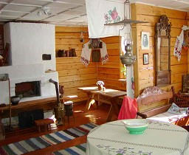
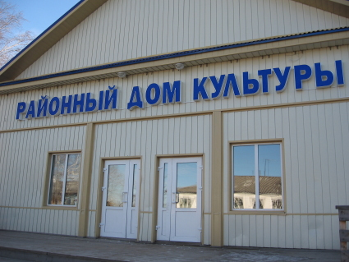
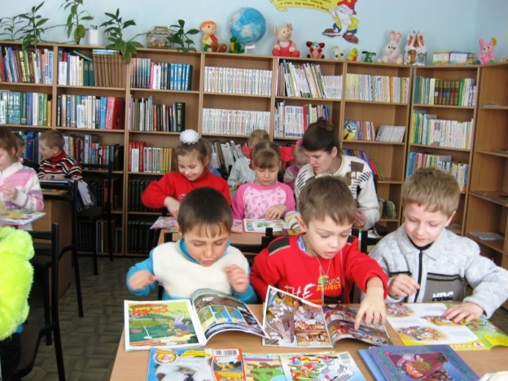
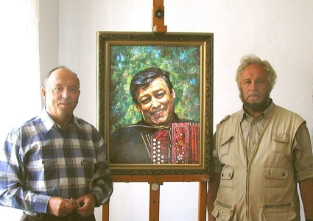
Расходы на культуру
За счет средств местного бюджета финансируются
3 муниципальных бюджетных учреждения с филиалами:
РАЙОННЫЙ ДОМ КУЛЬТУРЫ
БИБЛИОТЕКИ
МУЗЕИ
17436,4 тысяч рублей Финансирование деятельности центральной библиотеки и 15 филиалов 65450 посещений в год
9146,5 тысяч рублей Финансирование деятельности Краеведческого музея, Музея боевой славы им. И.М. Деменина, картинной галереи 9170 посещений в год
13165,0 тысяч рублей Финансирование деятельности клубного учреждения с филиалом 62500 посещений в год

Slide 18
Социальная политика
Предоставлены субсидии на приобретение и строительство жилья:
гражданам, проживающим в сельской местности, в сумме 2249,1 тыс. рублей
молодым семьям - 3061,8 тыс. рублей
Предоставлены межбюджетные трансферты сельским поселениям:
на выплату гражданам, владельцам ЛПХ, субсидий на вывозку сена - 687,8 тыс. рублей
на оказание помощи отдельным категориям граждан из числа ветеранов Великой Отечественной войны и вдов участников войны в ремонте жилых помещений - 1800 тыс. рублей
на выплату материальной помощи гражданам, пострадавшим от паводка,– 1100,0 тыс. рублей
За счет средств резервного фонда непредвиденных расходов Администрации Парабельского района выплачена материальная помощь гражданам, в размере 1277,3 тыс. рублей

Slide 19
Расходы на социальную защиту детей
Общий объем расходов
составил 16097,6 тыс. рублей
из них по основным направлениям:

Slide 20
Расходы в сфере жилищно-коммунального хозяйства
Общий объем расходов составил
114262,2 тысячи рублей
из них по основным направлениям:

Slide 21
Жилищное хозяйство
Расходы на жилищное хозяйство при плане 642,9 тыс. рублей
составили 642,8 тыс. рублей или 100%
из них:
Профинансированы расходы на разработку проектов планировки территорий, подлежащих под строительство жилья эконом.класса в сумме 258,3 тыс. рублей
предоставлены межбюджетные трансферты сельским поселениям
на ремонт муниципального жилья в размере 350 тыс. рублей
на создание условий для управления многоквартирными домами – 34,5 тыс. рублей

Slide 22
Коммунальное хозяйство
Расходы на коммунальное хозяйство при плане 111136,0 тыс. рублей
составили 110595,4 тыс. рублей или 99,5%
из них:
на проведение капремонта системы теплоснабжения от котельной мкр. Нефтяников – 19336,6 тыс. рублей,
на приобретение подводящих инженерных сетей и сооружений к детскому саду «Подсолнухи» на 145 мест в с.Парабель, – 46815,5 тыс. рублей (водопровод – 13363,8 тыс. рублей, газовая котельная – 33451,7 тыс. рублей)
на строительство наружных газопроводов-вводов в жилые дома в с.Парабель – 2100,0 тыс. рублей
на финансовое обеспечение передаваемых полномочий по вопросам организации утилизации и переработки бытовых и промышленных отходов - 186,1 тыс. рублей
предоставлены межбюджетные трансферты сельским поселениям
на компенсацию расходов по теплоснабжению энергоснабжающими организациями, использующими в качестве топлива нефть (МУП «Нарымское ЖКХ») – 941,3 тыс. рублей
на организацию электроснабжения от ДЭС –24291,6 тыс. рублей
на мероприятия по развитию коммунальной инфраструктуры сельских поселений – 16920,6 тыс. рублей

Slide 23
Благоустройство
Расходы на благоустройство при плане 3024 тыс. рублей
составили 100%
из них:
предоставлены межбюджетных трансферты сельским поселениям
на проведение благоустроительных работ –2724,0 тыс. рублей
на временное трудоустройство граждан – 300,0 тыс. рублей

Slide 24
Расходы на физическую культуру и спорт
МАССОВЫЙ СПОРТ
1199,9 тыс. рублей
Приобретение спортинвентаря и спортивной экипировки;
Подготовка и проведение межселенных игр;
Участие спортсменов района в летних играх;
Стадион для всех» (с. Зырянское), зимних играх «Снежные узоры» (с. Каргасок), зональных соревнованиях по футболу и волейболу
ФИЗИЧЕСКАЯ КУЛЬТУРА
1295,3 тыс. рублей
Предоставление межбюджетных трансфертов бюджетов сельских поселений на обеспечение условий развития физической культуры

Slide 25
Поддержка предпринимательства
Источник средств | План на 2015 год | Исполнение за 2015 год | % исполнения
Федеральный бюджет | 1018,5 | 400 | 39,3
Областной бюджет | 310 | 310 | 100
Районный бюджет | 550 | 400 | 72,7
ИТОГО | 1878,5 | 1110 | 59,1
В целях создание благоприятных условий для ведения предпринимательской деятельности
1) Предоставлены субсидии индивидуальным предпринимателям:
на компенсацию стоимости электроэнергии, вырабатываемой ДЭС в размере 300 тыс. руб.
на развитие стартующего бизнеса в размере 500 тыс. руб.
2) предоставлена субсидия на развитие и обеспечение деятельности центра поддержки предпринимательства в размере 200 тыс. руб.
В целях повышение эффективности промышленного рыболовства и рыбопереработки
Индивидуальным предпринимателям предоставлены субсидии на компенсацию затрат по приобретению двигателей для речных судов, холодильного оборудования, орудий лова в размере – 90 тыс. руб.
В целях повышения позитивного образа предпринимательской деятельности
Ежегодно проводится день предпринимательства в Парабельском районе – 20 тыс. руб.

Slide 26
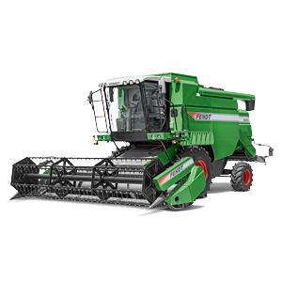
Сельское хозяйство
Источник средств | План на 2015 год | Исполнение за 2015 год | % исполнения
Федеральный бюджет | 275,0 | 224,5 | 81,6
Областной бюджет | 3343,7 | 3155,4 | 94,4
Районный бюджет | 810 | 552 | 68,1
ИТОГО | 4428,7 | 3931,9 | 88,8
Предоставлены субсидии на поддержку малых форм хозяйствования в размере 3131,9 тыс. руб. на следующие цели:
Содержание поголовья скота в личных подсобных хозяйствах
Приобретение сельскохозяйственной техники
Возмещение части процентной ставки по кредитам, займам
Организация доставка кормов
Осуществеление управленческих функций органами ОМСУ
Предоставлены субсидии на развитие рыбохозяйственного комплекса в размере 800 тыс. руб.

Slide 27
Источники финансирования дефицита бюджета
Плановый дефицит в 2015 году
- 49795,2 тыс. рублей.
Фактический дефицит в 2015 году
- 21892,5 тыс. рублей.
ВАЖНО:
ДЕФИЦИТ БЮДЖЕТА НЕ ДОЛЖЕН ПРЕВЫШАТЬ
10 % СОБСТВЕННЫХ ДОХОДОВ МЕСТНОГО БЮДЖЕТА
Профицит
(доходы больше расходов)
Дефицит
(расходы больше доходов)
Объем источников финансирования дефицита бюджета составляет 21892,5 тыс. рублей
За счет изменения остатков на счетах по учету средств районного бюджета

Slide 28
Реализация муниципального дорожного фонда
Доходы фонда
Предоставление межбюджетных трансфертов бюджетам поселений на ремонт автомобильных дорог
3326,0 тыс. рублей
Акцизы на автомобильный бензин, прямогонный бензин, дизельное топливо, моторные масла для дизельных и (или карбюраторных двигателей, производимые на территории Российской Федерации)
4213.4 тыс. рублей
Ассигнования муниципального дорожного фонда в 2015 году составил
9753,1 тыс. руб.
Содержание и ремонт автомобильных дорог общего пользования местного значения и искусственных сооружений на них 6426,4 тыс. рублей
Доходы бюджета, получаемые в виде арендной платы за земельные участки
5003,7 тыс. рублей
Межбюджетные трансферты из бюджетов бюджетной системы Российской Федерации на финансовое обеспечение дорожной деятельности в отношении автомобильных дорог общего пользования 536 тыс. рублей
Расходы фонда

Slide 29
Расходы на реализацию муниципальным программам
В 2015 году в Парабельском районе реализовано
16 муниципальных и ведомственных целевых программ
Наименование | План (тыс. руб.) | Исполнено (тыс. руб.) | % исполнения
Муниципальная программа «Комплексное развитие систем коммунальной инфраструктуры Парабельского сельского поселения на 2013-2015 гг и на период до 2020 года» | 22 370,6 | 22 370,2 | 100,0
Муниципальная программа «Развитие малых форм хозяйствования в Парабельском районе на 2012-2015 годы» | 1 670,0 | 1 239,9 | 74,2
Муниципальная программа «Развитие малого и среднего предпринимательства Парабельского района на 2013-2017г.г.» | 550,0 | 400,0 | 72,7
Муниципальная программа «Реализация молодежной политики на территории Парабельского района на 2011- 2015 годы» | 1 056,0 | 649,5 | 61,5
Муниципальная программа «Профилактика и противодействие террористической и экстремистской деятельности на территории муниципального образования «Парабельский район» на 2014 – 2016 годы» | 105,0 | 81,9 | 78,0
Муниципальная программа «Газификация Парабельского района на период 2013-2015 годы» | 3 774,2 | 3 774,2 | 100,0
Муниципальная программа «Обеспечение жильем молодых семей на территории Парабельского района» на 2011-2015 годы | 1 069,0 | 1 018,6 | 95,3

Slide 30
Расходы на реализацию муниципальным программам
Наименование | План (тыс. руб.) | Исполнено (тыс. руб.) | % исполнения
Муниципальная программа «Развитие физической культуры, спорта и формирования здорового образа жизни населения Парабельского района на 2011 – 2015 годы» | 2 610,0 | 1 199,9 | 46,0
Муниципальная программа «Сохранение и развитие культуры Парабельского района на 2011-2015 гг.» | 4 934,8 | 4 851,2 | 98,3
Муниципальная программа «Содействие занятости населения Парабельского района на 2013-2015 г.г.» | 300,0 | 300,0 | 100,0
Муниципальная программа «Профилактика правонарушений на территории Парабельского района Томской области на 2014-2016 годы» | 47,0 | 11,5 | 24,5
Муниципальная программа «Устойчивое развитие Парабельского района Томской области на 2014-2017 годы и на период до 2020 года» | 805,5 | 741,0 | 92,0
Ведомственная целевая программа «Финансовая поддержка Парабельского МУАТП на 2014-2016 годы» | 1 500,0 | 1 500,0 | 100,0
Ведомственная целевая программа «Финансовая поддержка МУП "Парабельская ЦРА №26" 2014-2016 годы» | 260,0 | 230,0 | 88,5
Ведомственная целевая программа «Дошкольник» на 2014-2016 годы | 34 596,6 | 34 594,5 | 100,0
Ведомственная целевая программа «Развитие муниципальной службы в муниципальном образовании Парабельский район на 2014-2016 годы» | 270,0 | 159,4 | 59,0

Slide 31
Финансовая помощь бюджетам сельских поселений
Наименование финансовой помощи | 2014 год (тыс. рублей) | 2015 год (тыс. рублей)
Дотация бюджетам поселений на выравнивание бюджетной обеспеченности | 20 156 | 22 418,6
в том числе за счет субвенции из областного бюджета | 10 156 | 12 418,6
Иные межбюджетные трансферты на обеспечение сбалансированности за счет районного бюджета | 23 042,4 | 20 133,6
Итого: | 43 198,4 | 42 552,2

Slide 32
Уважаемые жители Парабельского района!
С решением Думы Парабельского района «Об утверждении отчета об исполнении бюджета района за 2015 год можно ознакомится на официальном сайте Парабельского района http://parabel.tomsk.ru в разделе Экономика и финансы – Исполнение бюджета.
«Бюджет для граждан» подготовлен Финансовым отделом
администрации Парабельского района
График работы Финансового отдела:
с понедельника по четверг - с 9-00 до 17-15;пятница - с 9-00 до 17-00;
суббота, воскресенье - выходные дни.
Обеденный перерыв - с 13-00 до 14-00.
Контактная информация:
тел. 8(38252)2-18-50 Шибаева Татьяна Михайловна Руководитель
тел. 8(38252)2-15-59 Бесчасткина Наталья Ивановна Заместитель руководителя
тел. 8(38252)2-16-04 Бюджетный отдел

